Slide 1
Технология «Мнемотехника»
Муниципальное автономное дошкольное образовательное учреждение «Детский сад №26 г. Челябинска» «Жемчужинка»
Подготовили воспитатели:
Бычкова Альбина Сергеевна
Плешкова Екатерина Аликовна
Г. Челябинск 2020 г.

Slide 2
Мнемотехника – это система методов и приемов, обеспечивающие эффективное запоминание, сохранение и воспроизведение информации. Использование мнемотехники для дошкольников в настоящее время становится все более актуальным.
Задачи:
•Развивать у детей умение с помощью графической аналогии, а так же с помощью заместителей понимать и рассказывать знакомые сказки по мнемотаблице и коллажу.
•Развивать у детей психические процессы: мышление, внимание, воображение, память (различные виды).
•Развивать у детей умственную активность, сообразительность, наблюдательность, умение сравнивать, выделять существенные признаки.
•Содействовать решению дошкольниками изобретательских задач сказочного, игрового, экологического, этического характера и др.
•Обучать детей правильному звукопроизношению. Знакомить с буквами.

Slide 3
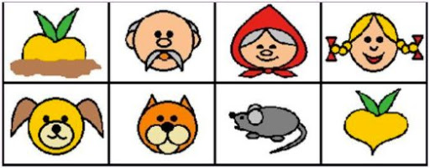
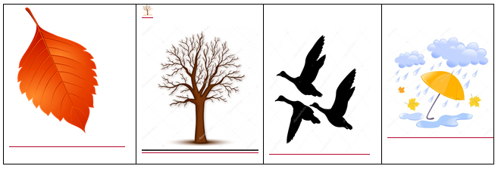
Структура мнемотехники
Мнемотехника
Мнемоквадрат
Мнемотаблица
Мнемодорожка

Slide 4
Почему нужно использовать мнемотехнику?
В настоящее время педагоги все чаще сталкиваются с такими проблемами в развитии детей, как:
Бедный словарный запас
Неумение согласовывать слова в предложении
Нарушение звукопроизношения
Неспособность построить монолог
Бедная диалогическая речь
Плохое развитие связной речи
Несформированность психических процессов
Несовршеннство различных видов мышления

Slide 5
Мнемотехника помогает развивать:
Зрительную и слуховую память
Зрительное и слуховое внимание
Воображение
Восприятие
Развивает кругозор
Развивает все стороны речи

Slide 6
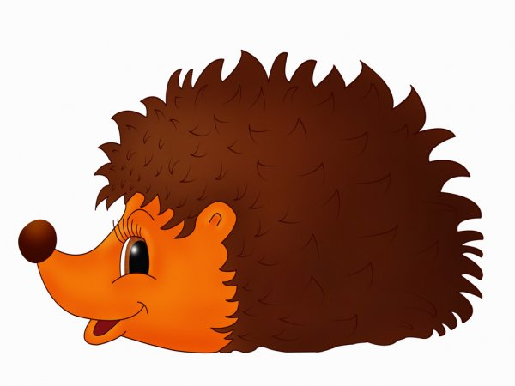
I этап:
Начинать работу с детьми любого возраста необходимо со знакомства с символами. На начальном этапе педагог предлагает и объясняет детям значение символов.

Slide 7




2 этап:
Научить детей «читать» простые схемы из 2 – 3 символов
(Яблоко)

Slide 8
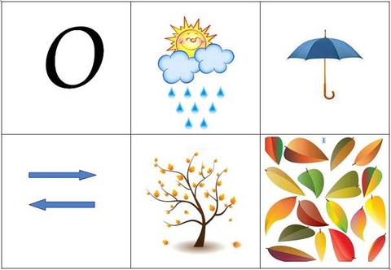
III этап: на этом этапе начинается работа с мнемотаблицами. Необходимо начинать работу с простейших мнемоквадратов, последовательно переходить к мнемодорожкам, и позже – к мнемотаблицам.

Slide 9
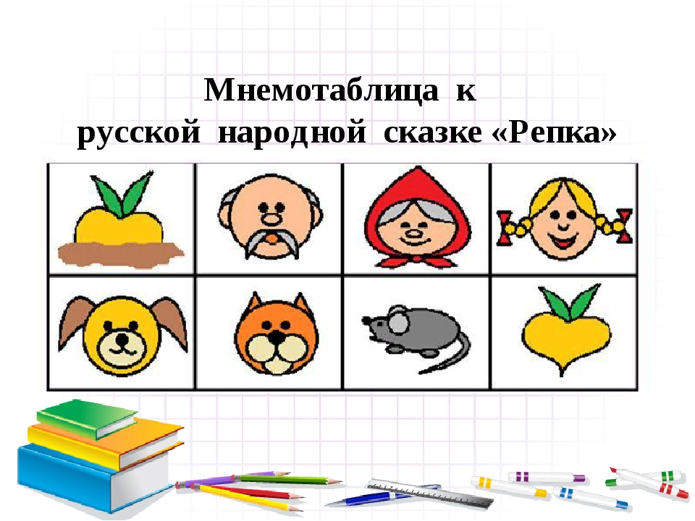
Дидактический материал в форме мнемотаблиц и схем-моделей облегчает детям овладение связной речью, делает рассказы (сказок, стихов) четкими, связными и последовательными.

Slide 10


Мнемотаблицы могут быть:
Предметными
Предметно – схематическими
Схематическими

Slide 11
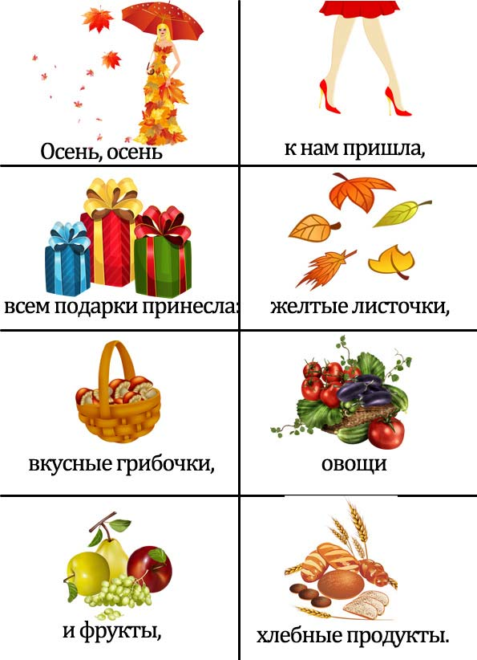
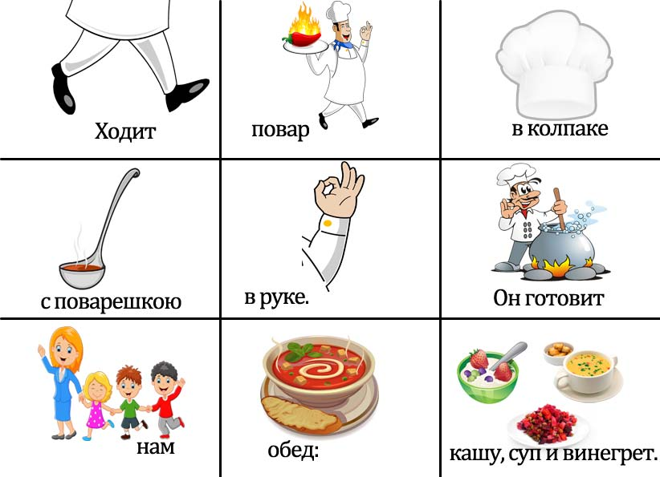

Slide 12
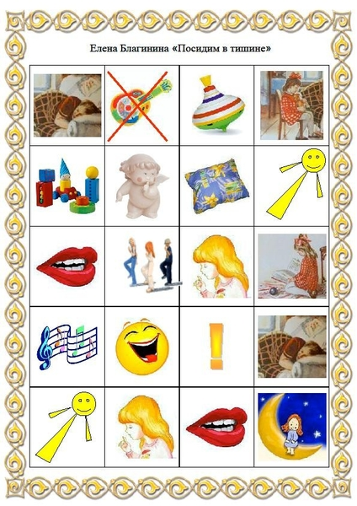

Slide 13
Спасибо за внимание!

